Slide 1
MUTAZIONI GENICHE, CROMOSOMICHE E GENOMICHE

Slide 2
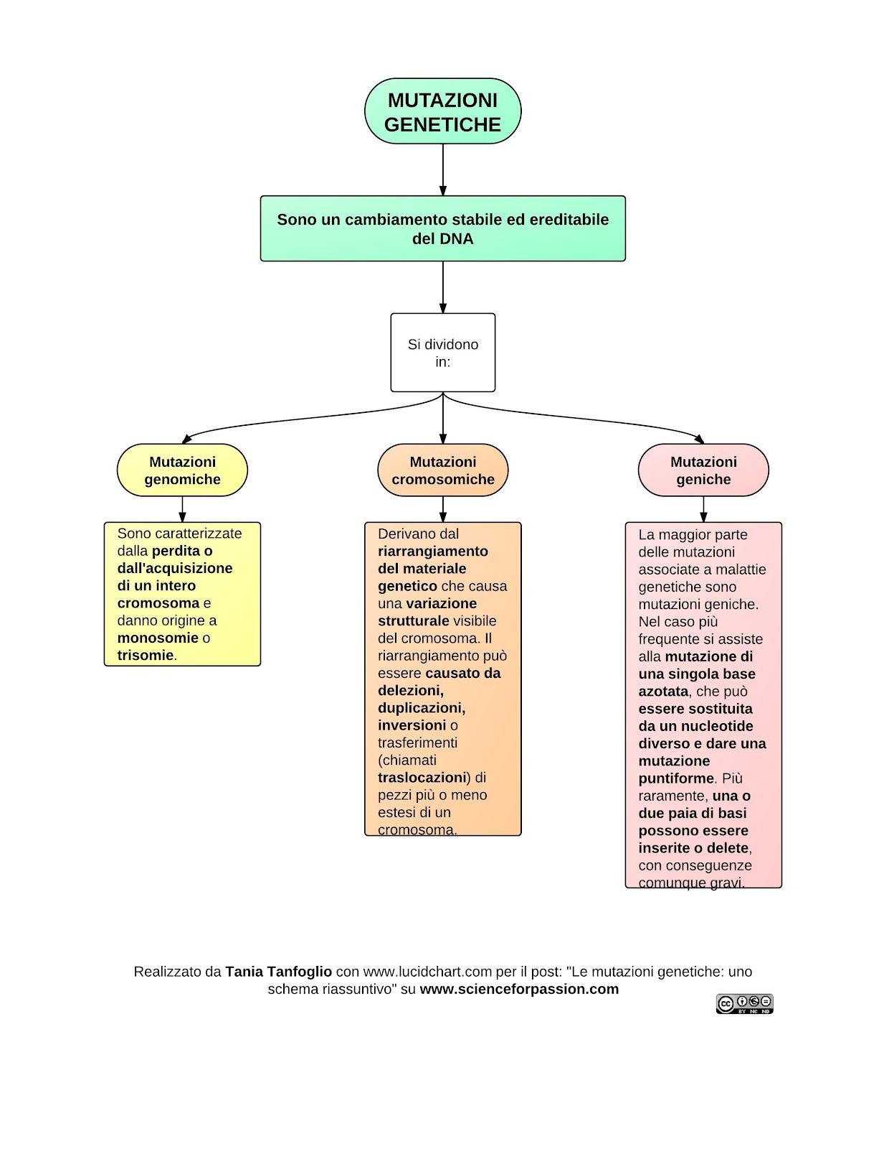

Slide 3
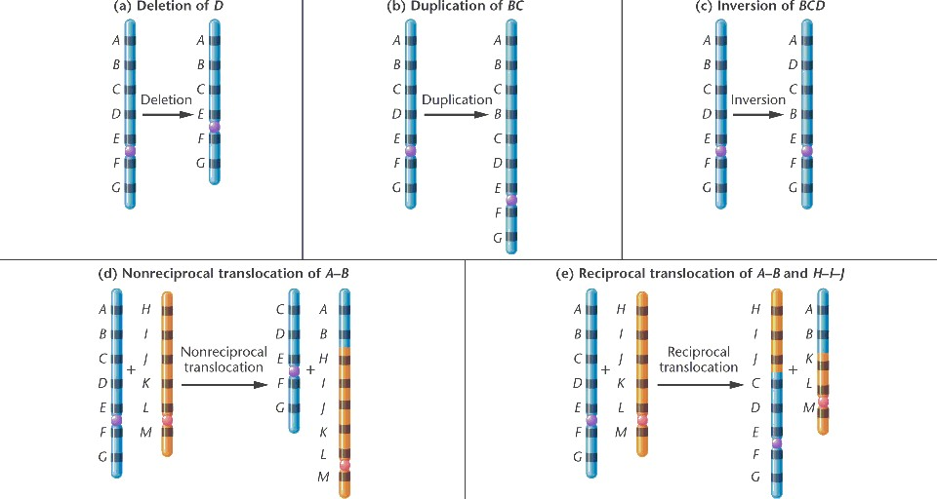
ESEMPI DI MUTAZIONI CHE ALTERANO LA STRUTTURA DEI CROMOSOMI
*

Slide 4
MUTAZIONI GENOMICHE

Slide 5
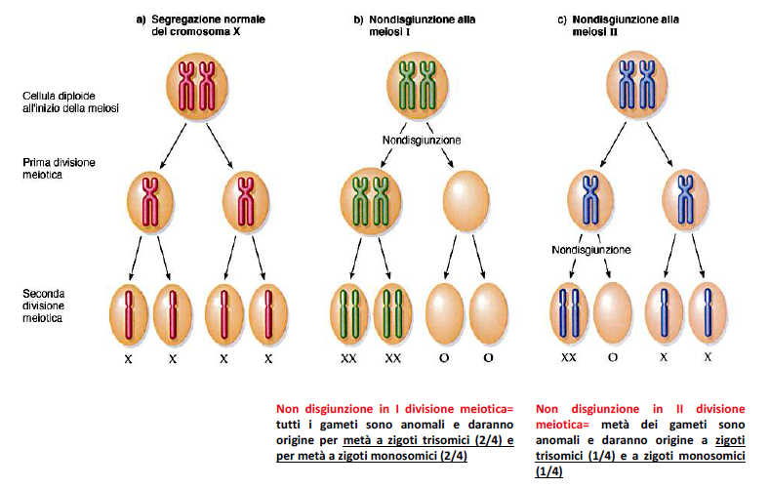

Slide 7
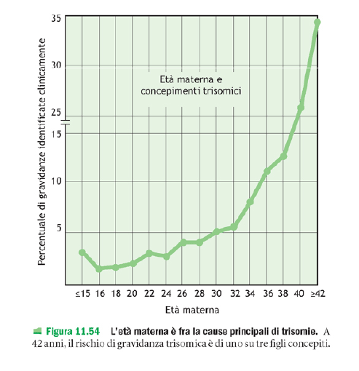

Slide 11
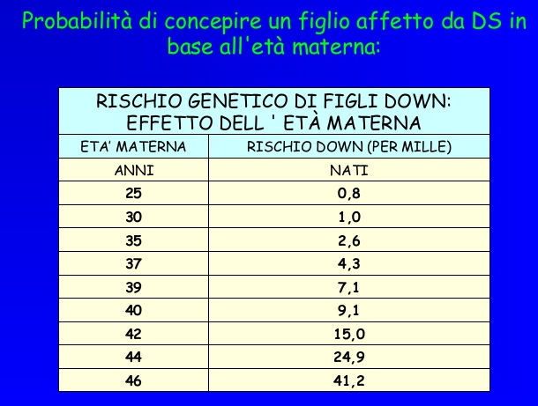

Slide 12
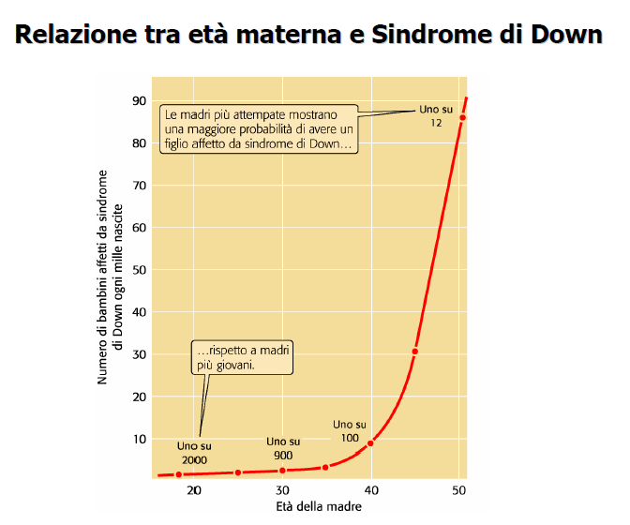

Slide 13
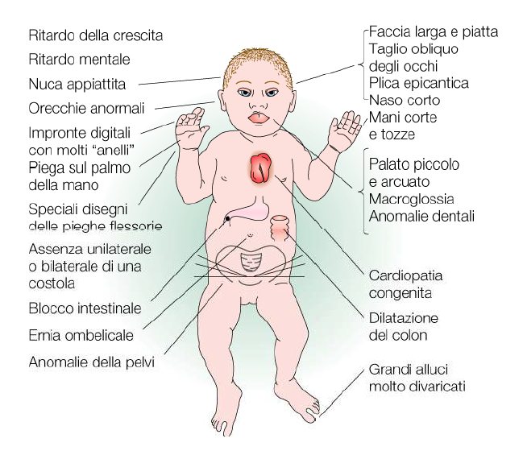

Slide 15
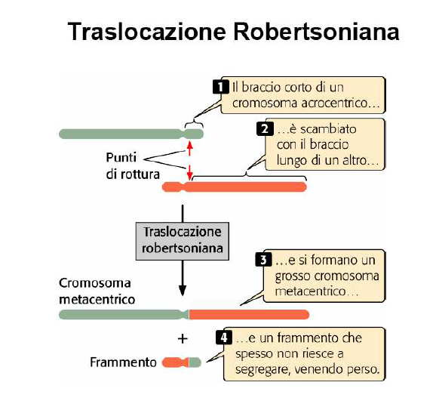

Slide 16
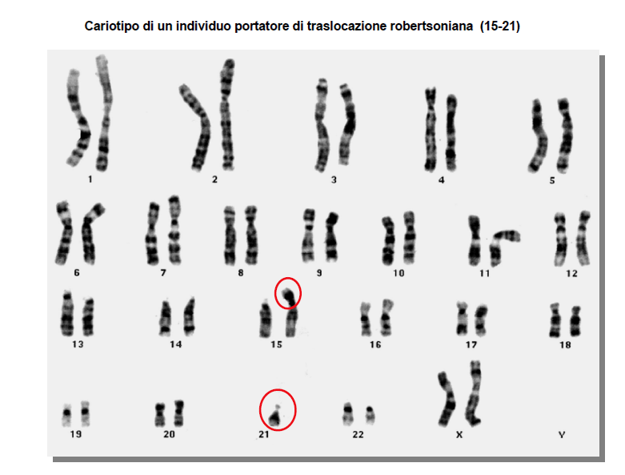

Slide 18
1/15000 nati vivi

Slide 19
1/6000 1/8000 nati vivi

